Slide 1
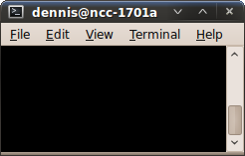
WSDL
wsimport
Clientseitige Webservice-Klassen

